Slide 1

EMPREGO E RENDA

Slide 2
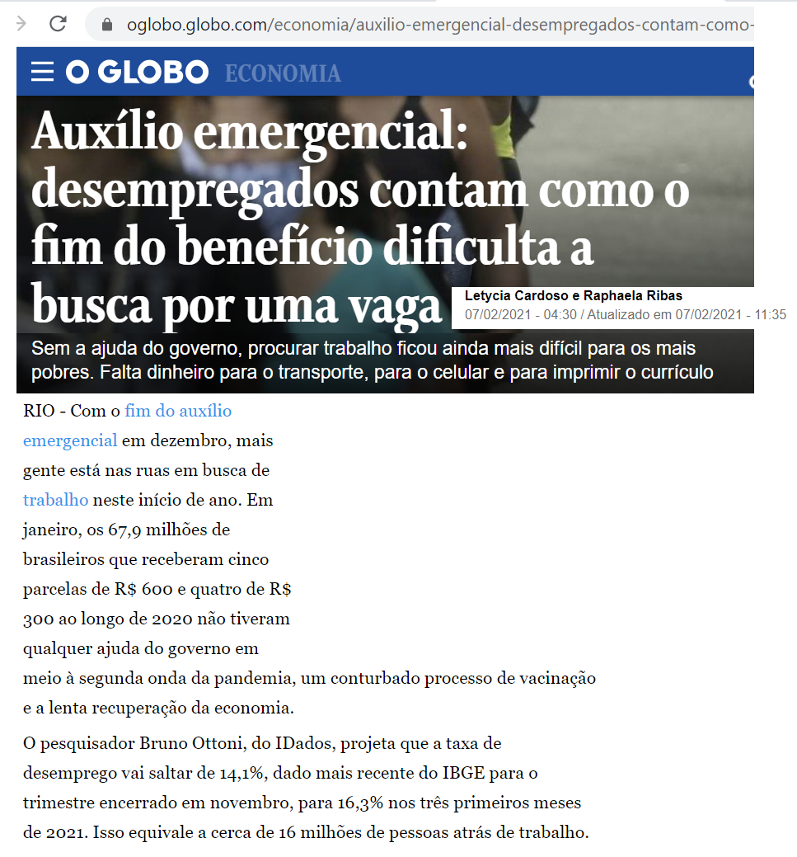
EMPREGO
https://oglobo.globo.com/economia/auxilio-emergencial-desempregados-contam-como-fim-do-beneficio-dificulta-busca-por-uma-vaga-24872555

Slide 3

INADIMPLÊNCIA

Slide 4
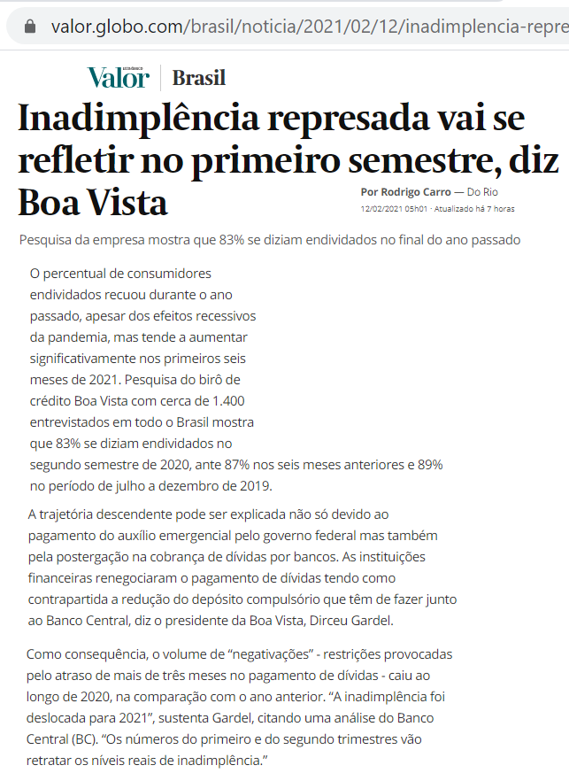
INADIMPLÊNCIA
https://valor.globo.com/brasil/noticia/2021/02/12/inadimplencia-represada-vai-se-refletir-no-primeiro-semestre-diz-boa-vista.ghtml

Slide 5

Evolução % inadimplência no último dia do mês

Slide 6

INDÚSTRIA

Slide 7
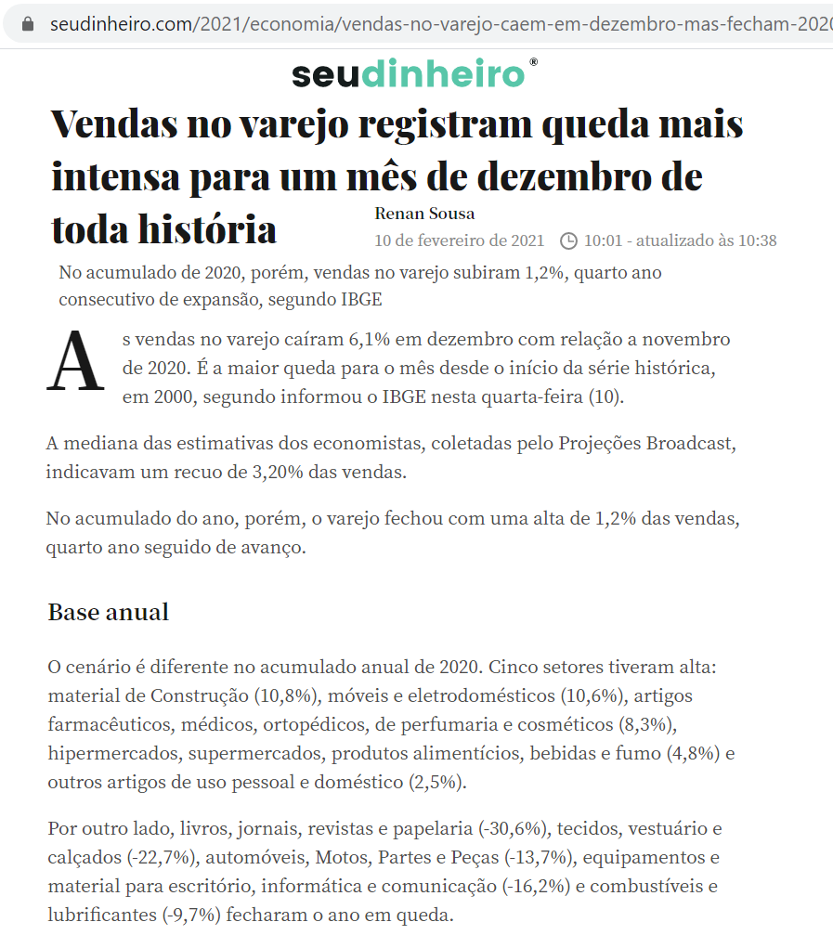
VENDA
https://www.seudinheiro.com/2021/economia/vendas-no-varejo-caem-em-dezembro-mas-fecham-2020-em-alta-de-12//

Slide 8
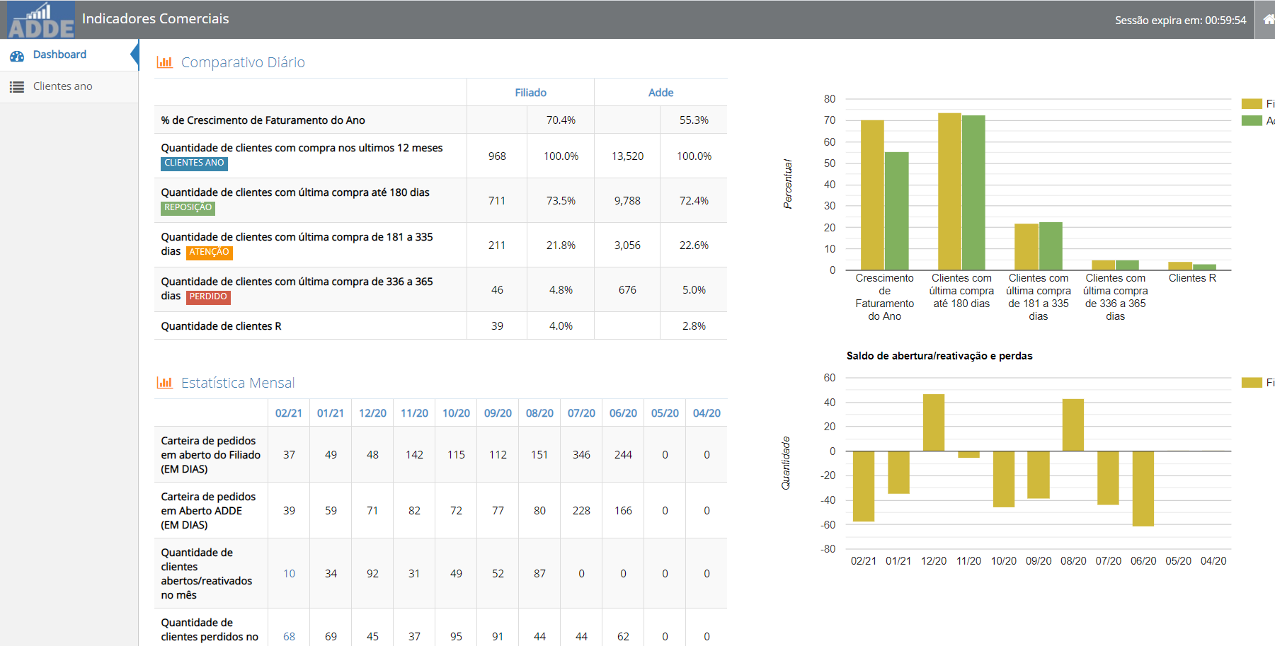
VENDA
Fonte: Sistema ADDE de Informações

Slide 9
VENDA
Fonte: Sistema ADDE de Informações

Slide 10
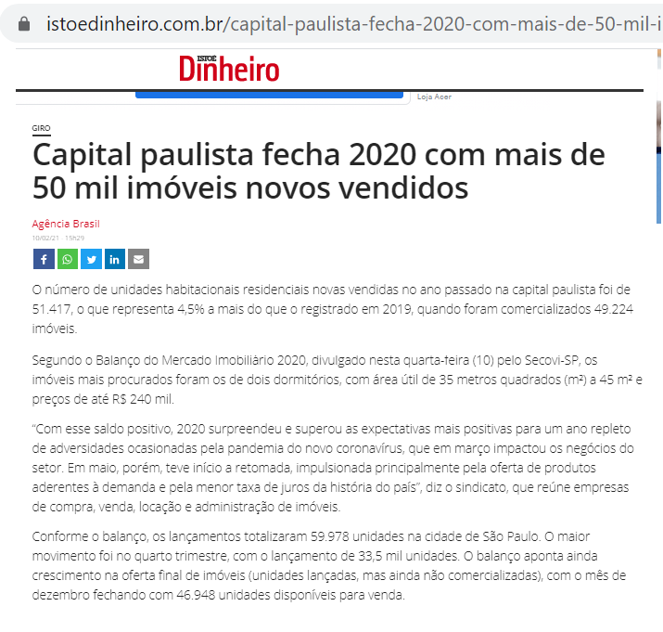
VENDA
https://www.istoedinheiro.com.br/capital-paulista-fecha-2020-com-mais-de-50-mil-imoveis-novos-vendidos/

Slide 11
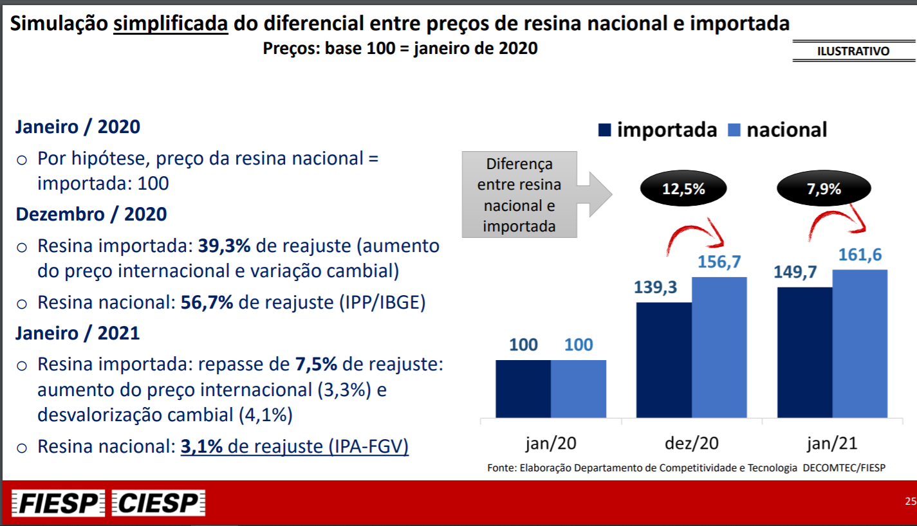
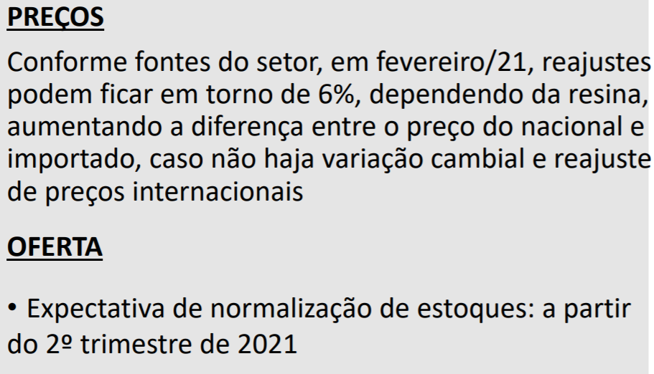
PREÇOS
Fonte: Relatório Fiesp/Ciesp Matérias Primas – 7ª Edição – Fevereiro/2021

Slide 12
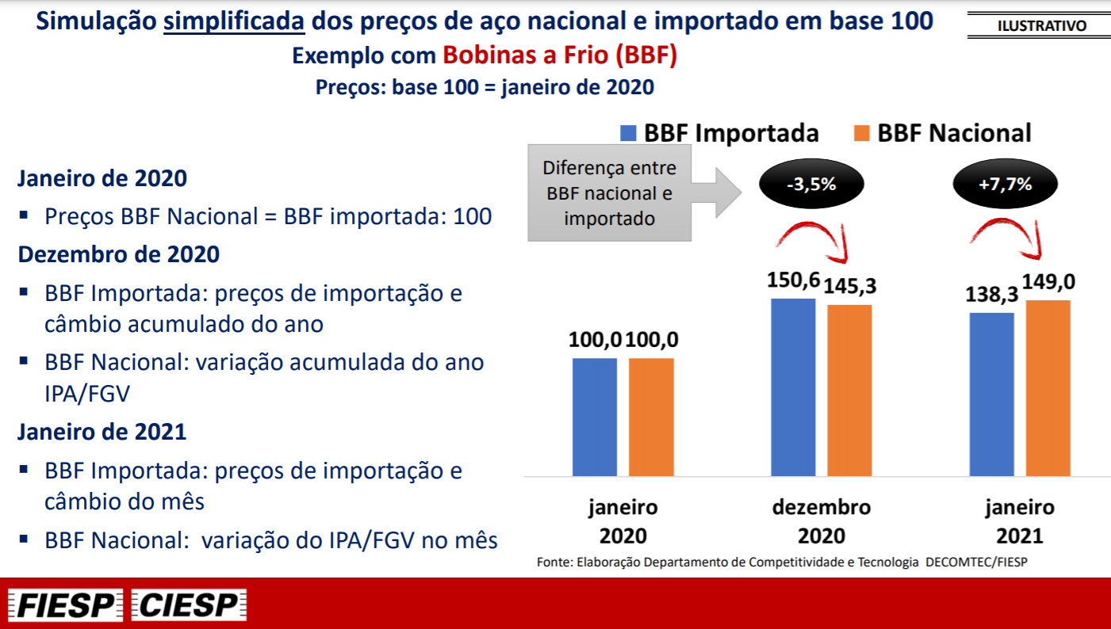
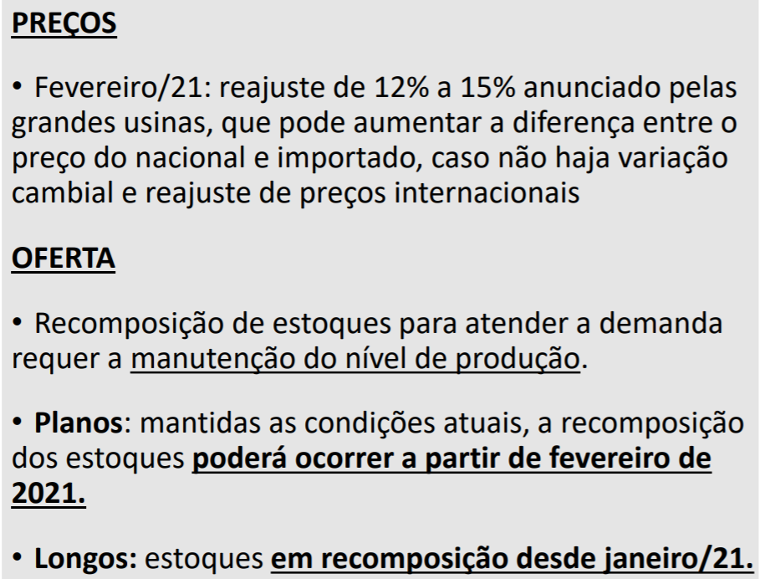
PREÇOS
Fonte: Relatório Fiesp/Ciesp Matérias Primas – 7ª Edição – Fevereiro/2021

Slide 13
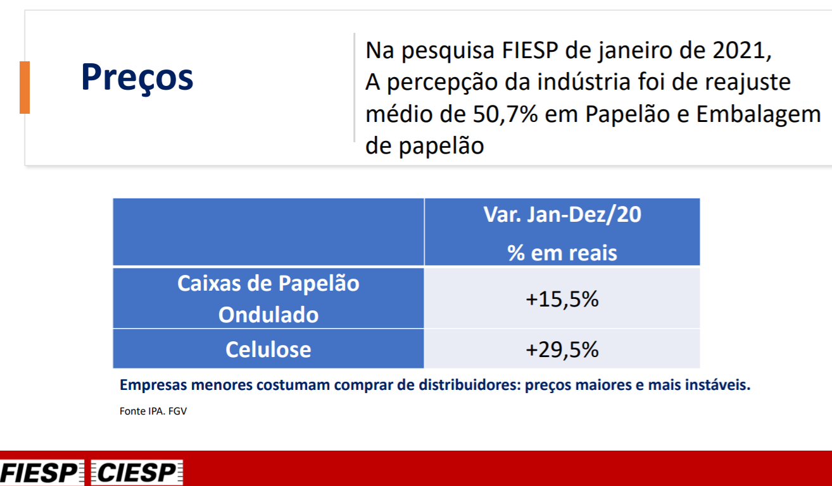
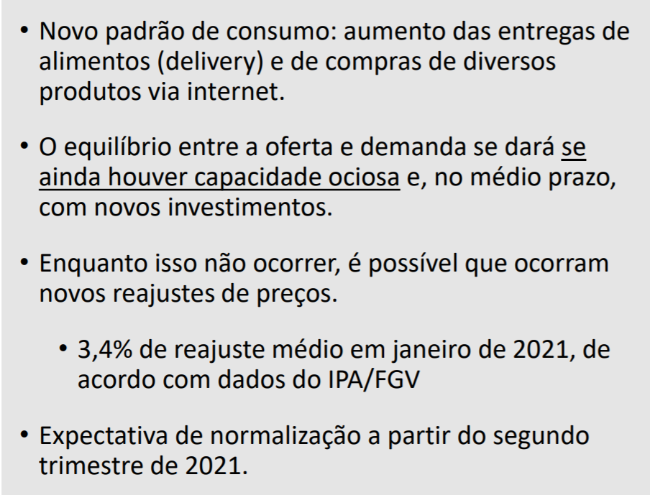
PREÇOS
Fonte: Relatório Fiesp/Ciesp Matérias Primas – 7ª Edição – Fevereiro/2021

